Slide 1
Tibble
William V. Paredes

Slide 2
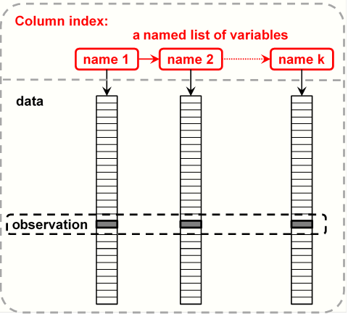
TIBBLE

Slide 3
Introducción
Cuando ya tenemos operaciones en datos usando (tidy), esté necesariamente se tiene que almacenar como dataframe.
library(tidyverse) library(dslabs) data(murders) class(murders)
[1] "data.frame"

Slide 4
Aclarando
En algunas páginas anteriores, presentamos la función group_by, que permite estratificar los datos antes de calcular las estadísticas de summarize(). Pero:
¿dónde se almacena la información del dataframe?
Tenga en cuenta que no hay columnas con esta información. Pero, si observa de cerca la salida a continuación, verá la línea A tibble: 6 x 5.

Slide 5
Código
murders %>% group_by(region) %>% head()
# A tibble: 6 × 5 # Groups: region [2] state abb region population total <chr> <chr> <fct> <dbl> <dbl> 1 Alabama AL South 4779736 135 2 Alaska AK West 710231 19 3 Arizona AZ West 6392017 232 4 Arkansas AR South 2915918 93 5 California CA West 37253956 1257 6 Colorado CO West 5029196 65

Slide 6
Código
murders %>% group_by(region) %>% class()
[1] "grouped_df" "tbl_df" "tbl" "data.frame"

Slide 7
Continuando
El tbl, pronunciado tibble, es un tipo especial de dataframe. Las funciones group_by() y summarize() siempre devuelven este tipo de dataframe.
La función group_by() devuelve un tipo especial de tbl, grouped_df; Diremos más sobre esto más adelante.

Slide 8
Por coherencia
los verbos de manipulación dplyr (select, filter, mutate y arrange) conservan la clase de la entrada: si reciben un datafame regular, devuelven un dataframe regular, mientras que, si reciben un tibble, devuelven un tibble. Pero los tibbles son el formato preferido en tidyverse y como resultado, las funciones tidyverse que producen un dataframe desde cero devuelven un tibble.

Slide 9
Es un dataframe?
Los tibbles son muy similares a los dataframes. De hecho, puede pensar en ellos como una versión moderna de ellos. No obstante, hay tres diferencias importantes que describiremos.
Los tibbles se ven mejor
El método de impresión para tibbles es más legible que el dataframe. Para ver esto, compare los resultados de los asesinatos normal o si lo convertimos en un tibble. Podemos hacer esto usando as_tibble(murders). Si usa RStudio, la salida para un tibble se ajusta al tamaño de su ventana.
Los subset en un tibble son tibbles.

